Slide 1
TAHIL TEKNOLOJİSİ
NİLGÜN BAŞAK TECER
ÖĞRETİM GÖREVLİSİ
ANKARA ÜNİVERSİTESİ
KALECİK MESLEK YÜKSEKOKULU
E-posta: nbtecer@ankara.edu.tr

Slide 2
TAHIL TEKNOLOJİSİ KONU BAŞLIKLARI
TAHILIN TANIMI VE ÇEŞİTLERİ
TAHIL VE BESLENME
TAHIL TARİHÇESİ
TAHILLAR, DÜNYADAKİ VE TÜRKİYE’DEKİ GÜNCEL DURUMU
TAHIL TANESİNİN YAPISI - FİZİKSEL VE KİMYASAL ÖZELLİKLERİ
TAHIL İŞLEME TEKNOLOJİSİ
HAMMADDE TEMİNİ, DEPOLAMA
ÖN HAZIRLIK
ÖĞÜTME
PİYASAYA ARZ
KALİTE KRİTERLERİ

Slide 3
TAHIL TEKNOLOJİSİ KONU BAŞLIKLARI
EKMEK ÜRETİMİ
BULGUR ÜRETİMİ
NİŞASTA ÜRETİMİ
MAKARNA ÜRETİMİ
BİSKÜVİ ÜRETİMİ
KEK ÜRETİMİ
KAHVALTILIK GEVREK ÜRETİMİ
MİLFÖY ÜRETİMİ

Slide 4
Toprak o kadar cömert ki, dökülen her damla alın terinin karşılığını verir. Mustafa Kemal Atatürk

Slide 5
TAHIL (HUBUBAT)
Tahıl, Graminae-Poaceae (Buğdaygiller) familyası üyelerinin meyve, tohum veya daha
geniş olarak tanelerini ifade eder.

Slide 6
BAŞLICA TAHIL ÇEŞİTLERİ
BUĞDAY
ARPA
MISIR
PİRİNÇ-ÇELTİK
ÇAVDAR
YULAF
DARI

Slide 7
TAHILLARIN DEĞERLENDİRİLMESİ
Ülkemizde yaygın olarak tarımı yapılan tahıl çeşitlerinin,
% 70 i insan gıdası,
% 20 si hayvan yemi,
% 9 u tohum,
% 1 ise endüstriyel hammadde üretiminde değerlendirilmektedir.
Gıda bilimi ve teknolojisi ile endüstri açısından değerlendirildiğinde,
Tüketim kolaylığı ve besin değerlerinden faydalanılabilmesi açısından tahılların mutlaka ön işleme tabi tutulması gerekmektedir.

Slide 8
TAHIL VE BESLENME
Dünya nüfusunun % 60 ı, günlük enerji ihtiyacını tahıllardan karşılamaktadır. Tahıllar, yüksek oranda karbonhidrat içermeleri nedeniyle iyi enerji kaynaklarıdır.
Tahıllar, ayrıca, su, yağ, mineral maddeler, vitaminler ve enzimler içermektedir. Tahılların protein miktarı, iyi olmakla birlikte, biyolojik değeri, içerdiği aminoasitlerin, esansiyel aminoasitler olmamaları sebebiyle düşüktür.
Tahıllar, tat ve aroma açısından nötr özellik gösterirler. Nötr tat ve aroma, gıda maddelerinin tüketilmesinde taşıyıcı özellik kazandırır.

Slide 9
TAHIL TEKNOLOJİSİNİN TARİHSEL GELİŞİMİ
12000 yıl önce
İlk tahıl izleri
5000 yıl önce
Çin de yetiştirilen en önemli tahıl buğday
MÖ 200 yıllarında
Mısırlılarda yaygın şekilde buğday tarımı, mayalı beyaz ekmek üretimi
2000 yıl önce
Mısır da kek
türünden
fırın ürünleri
(meşe palamutu unu)

Slide 11
TARIM VE TAHIL
Stratejik, ekonomik, sosyal ve kültürel açıdan büyük öneme sahip olan tarım, günümüzde ülkeler için sınırlar ötesi bir nitelik kazanmış, tarımsal üretimde kendi kendine yeterli olma kaygısı yerini dünya için üretim ve pazarlama yaklaşımına bırakmıştır. Dünyada temel tarım ürünlerinde üretim, tüketim ve ticaret dengeleri hızla değişmektedir. Son yıllarda yaşanan finansal krizlerin emtia piyasaları üzerine yansıması ve ticari yasaklar sonucunda ön plana çıkan gıda güvencesi kaygıları, tarımın stratejik anlamda önemini bir kez daha ortaya koymuştur.
Tarım sektöründe rekabetçilik ve sürdürülebilirliğin ön plana çıktığı günümüzde küresel iklim değişikliği, gıda fiyatlarındaki artış, artan nüfus baskısı ve uluslararası organizasyonların etkinliğinin artması gibi temel dinamikler sektöre yön vermiştir.
200 G BEYAZ Ekmek fiyatı; 1,00 tl (2018 Ekim) 1,25 TL (OCAK 2020) / HALK EKMEK 250 G NORMAL EKMEK (0 ,90 TL) 22.01.2020
Geniş bir ürün yelpazesine imkân veren iklim ve ekolojik özellikleriyle tarımsal üretim açısından avantajlı olan ülkemiz, kendi kendine yeterlilik açısından da iyi durumdadır. Üstelik toplam istihdamın yaklaşık %21’lik bir kısmı, tarım sektöründe yer almaktadır. Buna karşılık tarımın gayri safi yurt içi hasıla içindeki payı %7,5, ihracat gelirleri içindeki payı ise yaklaşık %4’tür (TÜİK 2016).
Tarım yapılabilir 23,9 milyon hektarlık alan içerisinde %49 ile en büyük payı tahıllar almaktadır. Toplam tahıl alanları içerisinde ise %67’lik pay ile ilk sırada buğday yer almaktadır. Buğdayı %24’lük pay ile arpa, %6’lık pay ile mısır, %1’lik pay ile çeltik takip etmektedir. Yulaf ve çavdar üretimimiz yeterli düzeyde olup alan olarak %1’lere karşılık gelen payı uzun yıllardır aynı seviyeyi korumaktadır (TÜİK 2016).

Slide 12
* TARIM ALANLARININ EN BÜYÜK DİLİMİ OLAN % 49 LUK ALANDA TAHIL TARIMI YAPILMAKTADIR.

Slide 13
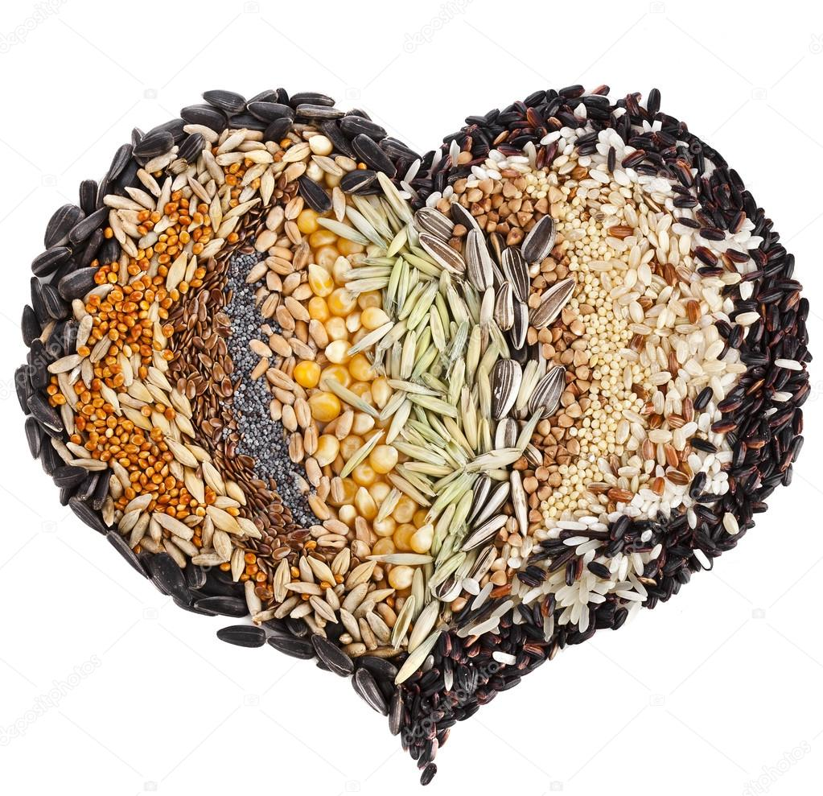
TARIM VE TAHIL
I. İklim koşullarına uygunluk
Buğday yeryüzünde değişik koşullara kolay adapte olduğundan günümüzde 100’e yakın ülkenin topraklarında üretilmektedir.
II. Ekim alanlarının geniş olması
(Kuzey yarım kürede 30-60, Güney yarım kürede ise 27-40 enlemleri arasında) Böylelikle yaygın tarım yapılabilmekte ve böylece kolay ulaşılabilir bir besin kaynağı olmaktadır.
III. Ucuz

Slide 14
TEŞEKKÜRLER…

